Slide 1

AL NOSTRE INSTITUT
#AQUIPROUBULLYING!
Generalitat de
Departament d'Ensenyament
Institut de Deltebre
MÒDUL: 6 COM DETECTAR I ATURAR EL CIBERASSETJAMENT
1r ESO

Slide 2
Consells fonamentals per la seguretat dels nens a les xarxes socials.
Generalitat de
Departament d'Ensenyament
Institut de Deltebre
La conducta dels nens en Internet és fonamental per a la seva seguretat.
En aquest vídeo que ara veurem Isabel Plaza, experta en l‘ús infantil de noves tecnologies de la Fundació Alia2, explica quins són els consells fonamentals que han de seguir els nens a les xarxes socials.
https://www.youtube.com/watch?v=tuJG1M0broo

Slide 3
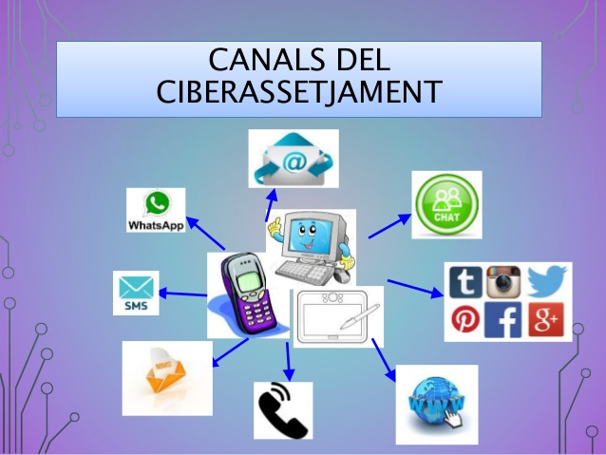
Generalitat de
Departament d'Ensenyament
Institut de Deltebre
Anar escrivint els consells que es donen al vídeo i comentar-ho en el grup classe.

Slide 4
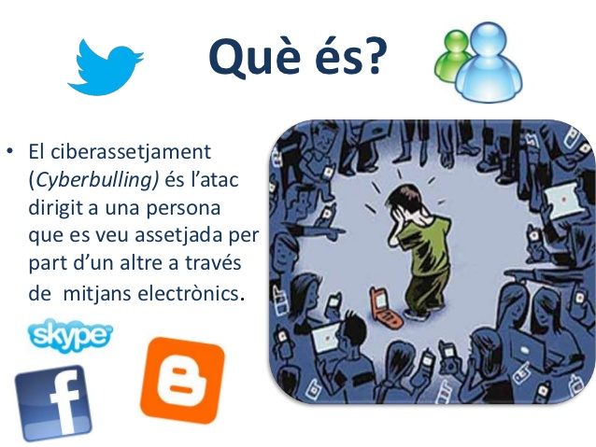
Detectar el ciberassetjament
Generalitat de
Departament d'Ensenyament
Institut de Deltebre

Slide 5
COMBATEM-HO JUNTS
Generalitat de
Departament d'Ensenyament
Institut de Deltebre
El vídeo “Combatem-ho junts” mostra la situació d’un noi que pateix ciberassetjament en un institut d’Anglaterra. El curtmetratge està en versió original en anglès i subtitulat en castellà. Per tal que pugueu anar llegint els subtítols, ens anirem aturant quan calgui.
http://www.digizen.org/resources/cyberbullying/films/es/lfit-film.aspx
Fixeu-vos bé en quina és la situació i en les reaccions de les persones que hi participen per poder respondre, en parelles, les següents qüestions:

Slide 6
Generalitat de
Departament d'Ensenyament
Institut de Deltebre
El Joe té amics a l’inici de la història?
Que li fan al començament, després d’haver contestat correctament a la mestra?
Qui li fa?
Per què penseu que la Kim li diu això?
A qui li explica després, la Kim?
Al començament, ell es sent malament?
Per què?
Quan comença a estar molest?
Quines coses li fan?
Els altres companys i el seu amic reaccionen?
Com se sent en Joe a mesura que els insults pugen de to?
Continua anant amb els altres?

Slide 7
Generalitat de
Departament d'Ensenyament
Institut de Deltebre
Esborra els missatges?
Bloqueja algun contacte?
N’hi ha prou amb això per parar l’assetjament?
Què li deu preguntar aquella mestra que s’asseu amb ell al pati?
Ell què contesta?
I la seva mare, que li pregunta?
Ell per què no li explica?
Com s’assabenta la seva mare del que passa?
Com se soluciona finalment el problema del Joe?
Per què ve la polícia a l’escola?
Per què creieu que el vídeo es titula “Combatem-ho junts”?

Slide 8
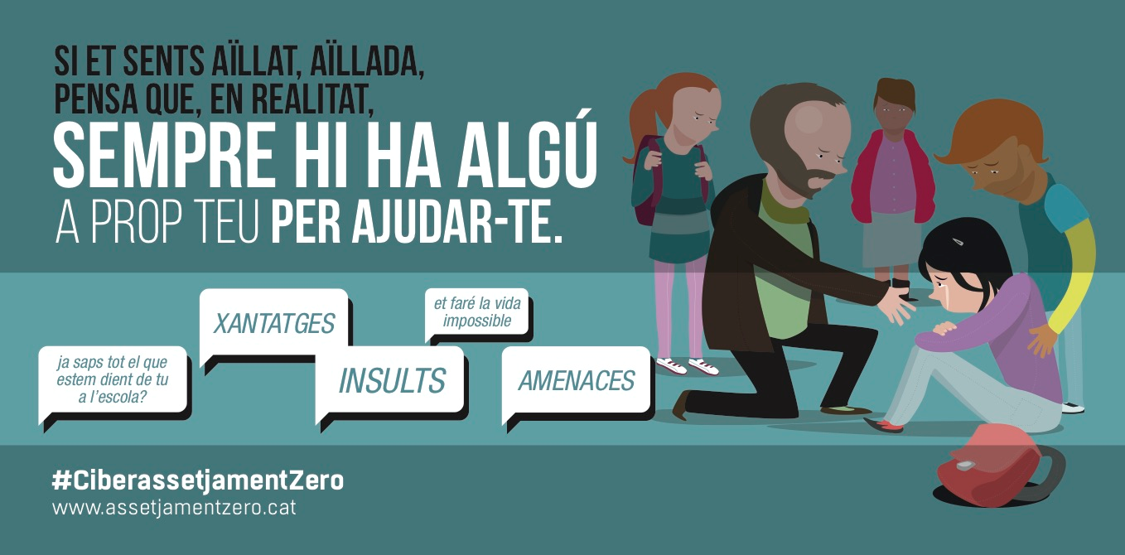
No estàs sol
Generalitat de
Departament d'Ensenyament
Institut de Deltebre

